Slide 1
深層学習を用いた音楽感情認識における
データ構造の最適化
2022年度電気・電子関係学会北陸支部連合大会
[xx - x - xx]
◎松波旭（福井大学工学部機械・システム工学科）
黒岩丈介 小高知宏（福井大学大学院工学研究科）
諏訪いずみ（仁愛女子短期大学）白井治彦（福井大学工学部）
Notes:
深層学習を用いた音楽感情認識におけるデータ構造の最適化
と題しまして、福井大学・理と匠の研究室・学部４年の松波旭が発表いたします。

Slide 2


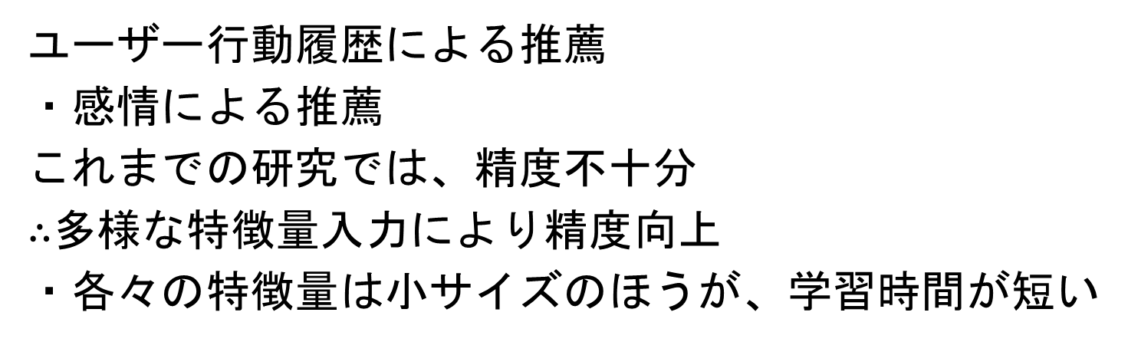
はじめに
代表的な音楽ストリーミング
サービスとその提供曲数
AWA
ユーザー行動履歴による推薦
・感情による推薦
これまでの研究では、精度不十分
$∴$多様な特徴量入力により精度向上
・各々の特徴量は小サイズのほうが、学習時間が短い
5000万
9000万
1億
研究目的
スペクトログラムのサイズ削減について考える
Notes:
https://icons8.com/icon/G9XXzb9XaEKX/spotify
私は、音楽感情認識によるレコメンデーションについて研究しています。
現在、音楽を聴く方法として、ストリーミングサービスが頻繁に使われており、その中にはレコメンデーションシステムが必ずと言っていいほど組み込まれています。
今のレコメンデーションにおいて主要なのは、ユーザーの行動履歴に基づくレコメンデーションです。
しかし、そのようなレコメンデーションの方法では、音楽の特性を用いてレコメンデーションをしているわけではないので、音楽のレコメンデーションとしては不完全であると考えました。
したがって、音楽感情認識によるレコメンデーションを考え、そのために、音楽データから感情を抽出することを考えました。
これまでに、音楽から感情を推定する研究は行われていましたが、精度が不十分でした。したがって、精度を上げることを考えます。
まず、感情の分類方法は、NNが適切であると考えました。
感情というのは、人間の持つ不明瞭かつ複雑な要素のうちの一つです。したがって、それを分類するためには、人間のニューロンを模したNNが適切であると考えました。
ニューラルネットワークで学習するに当たり、重要なのは、その特徴量です。
分類精度を高める上で、多種多様な特徴量を入力できることは重要です。
また、多種多様な入力データを用いて学習を行うためには、計算時間の面から、各々のデータ量を削減する必要があります。
今回は、その特徴量の一つであるスペクトログラムを利用します。そのデータを削減し、推論精度と学習時間の関係を明らかにすることを研究目的とします。

Slide 3
データセットの詳細
Arousal
覚醒
100曲
225
曲
225
曲
Valence
感情価
Tense
Happy
未知
Melancholy
Relaxed
8:2
225
曲
225
曲
学習用
検証用
Notes:
この実験で用いるデータセットについて話します。
この実験で使用するデータセットは、Panda. R.らが作成した、4Q audio emotion dataset というものです。
このデータセットは、ラッセルの感情の円環モデルというものに基づいて分類されています。
ラッセルの感情の円環モデルと言うのは、図のようなモデルで、Arousal （あらーざる）と Valence（べいらんす）を軸に取って、円環を描いたとき、感情が円環状に並ぶというモデルです。
Valence 感情価は、快と不快をあらわし、Arousal 覚醒は覚醒と非覚醒を表しています。
この円環上の感情のうち、最も距離の離れた４つの感情である、Happy, Tense, Melancholy, Relaxed に分類されたデータセットです。
各感情に割り当てられた曲は225曲あり、全部で900曲です。
その900曲のうち各感情から25曲分、つまり100曲分のデータを未知のデータセットとします。
残った800曲のうち、8割を学習用、２割を検証用のデータセットとしました。

Slide 4
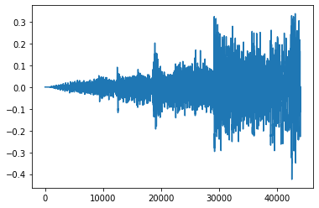
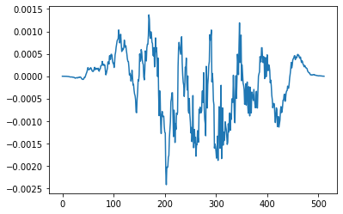
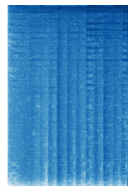
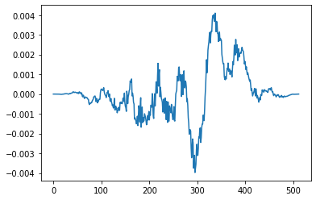
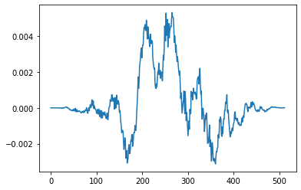
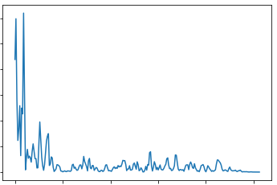
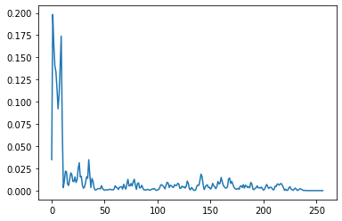
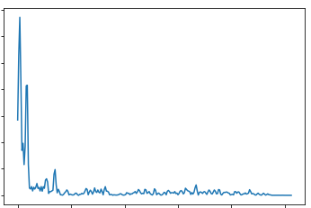
特徴量作成
特徴量：スペクトログラム
STFT
周波数と音圧の時間変化を表現
オーバーラップ率 | 50%
窓サイズ | 512
FFT
STFT(短時間フーリエ変換) 後の二次元配列
Notes:
与えられた音楽データから、モデルに入力できるような特徴量を作成します。
音声波形をそのまま入力しても良いのですが、スペクトログラムを用いた分類のほうが精度が良いことが知られています。
したがって、今回はスペクトログラムを用います。
スペクトログラムは、時間と周波数の二次元データであるので、一次元のデータや、単一の数値データなどに比べると、データ量の大きいデータであると言えます。
よって、スペクトログラムのサイズを削減することは、今回の研究目的である学習時間の短縮に非常に効果的であると考えられます。
スペクトログラムの生成方法としては、STFT（短時間フーリエ変換）を用います。
STFTでは、まず、音声を波形に加工し、それを細かく分割します。
このとき切り出すサイズのことを窓サイズと呼び、その単位は配列の数です。
また、切り出す際、配列データに窓関数をかけます。よって、切り出した際の端のデータは失われてしまいます。
データが失われるのを防ぐために、窓はある程度重なりをもたせます。この重なりの度合いをオーバーラップ率といいます。
このように切り出した時系列データそれぞれにFFTをほどこすと、時間と周波数の２次元データが得られます。
この生成方法がSTFTで、生成されたものを、スペクトログラムと呼びます。

Slide 5


データ削減方法
他の時系列データ
スペクトログラム
これより下は、閾値を超えない。
これより上の
データを用いる
閾値
Notes:
本研究では、データの一部を切り捨てることで、データやモデルの推論精度、学習に要する時間がどのように変化するかを研究しました。
そのデータの削減方法について話します。
データセットの各データは、0 に近い値を示す領域が多く存在していました．
これは（一番左の図）、データに対して対数を取って、見やすくしたものですが、実際には0に近い値ばかりです。
この時系列データは、横が時間、縦が周波数を表しています。上が低周波、下が高周波になっています。
このデータを列ごとに区切って（このように）取り出します。すると、各時間における周波数別の信号強度が得られます。
このデータに対して、しきい値を超えない最大の位置を求めます。
更に、全時系列データに対して同様の処理をし、それらの最大値をもとめ、その位置で図形を削減します。
閾値は 0.1, 0.15, 0.2 としました。
もとのデータでは、周波数方向へのサイズ（この緑線の位置）は257で、それぞれの閾値においての周波数方向へのサイズは、224, 150, 102となりました。

Slide 6
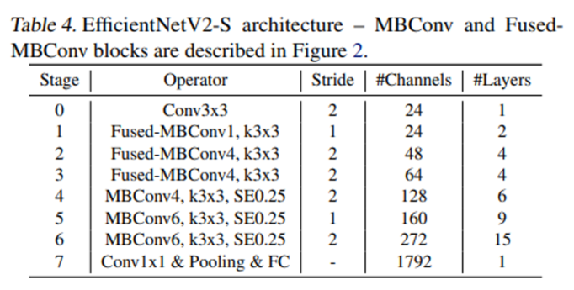
モデルについて (Efficient Net V2)
最適化関数 | SGD | バッチサイズ | 32
学習率 | 0.0005 | epoch数 | 200
・画像認識タスクで
高精度なモデル
・Efficient Net より、
小パラメータ量
小トレーニング時間
引用元：EfficientNetV2: Smaller Models and Faster Training Mingxing Tan Quoc V. Le
Notes:
深層学習を行うモデルについて話します。
深層学習を行うモデルにはEfficientNetV2を利用しました。
これは、画像認識タスクにおいて、高精度かつトレーニング時間の少ないモデルです。
最適化関数はSGD（確率的勾配降下法）を用い、その学習率は0.0005としました。
また、バッチサイズは32とし、200epochの学習を行いました。

Slide 7
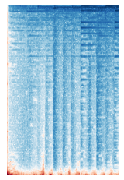
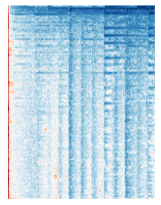
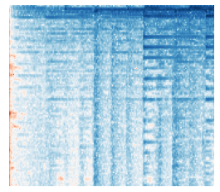
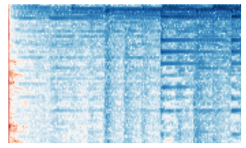
感情推定精度とデータ量比較実験の手法
前処理
深層学習
推論
サイズの違う４つの
データセットに対し、
学習を行う。
Python, Kerasを使用
Notes:
そして、準備したデータセットと深層学習モデルを使って学習をしました。
サイズの違う4つのデータセットに対して学習を行うようなPythonスクリプトをそれぞれ作り、学習しました。
また、それぞれのスクリプトにおいて、学習に要した時間を計算する処理を入れ、学習に要する時間を算出しました。
また、データセットのサイズを計測するPythonスクリプトも作成し、各データセット全体のサイズを計測しました。

Slide 8
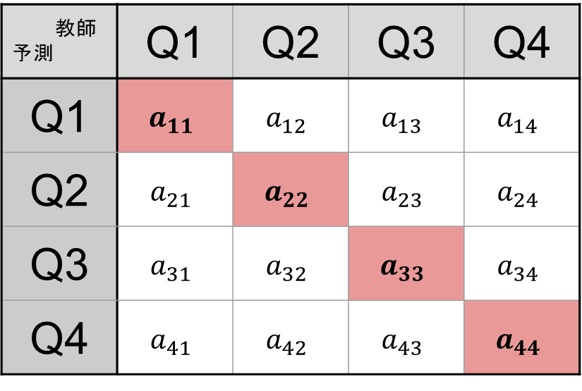
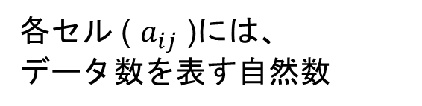
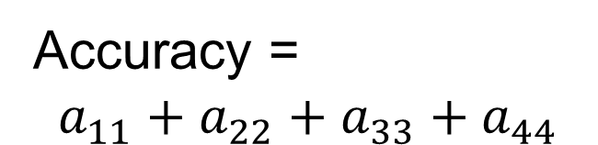
分類結果の評価指標
Accuracyの算出方法
教師 予測 | Q1 | Q2 | Q3 | Q4
Q1 | $$a_{11}$$ | $$a_{12}$$ | $$a_{13}$$ | $$a_{14}$$
Q2 | $$a_{21}$$ | $$a_{22}$$ | $$a_{23}$$ | $$a_{24}$$
Q3 | $$a_{31}$$ | $$a_{32}$$ | $$a_{33}$$ | $$a_{34}$$
Q4 | $$a_{41}$$ | $$a_{42}$$ | $$a_{43}$$ | $$a_{44}$$
各セル ( $a_{ij}$ )には、
データ数を表す自然数
Accuracy =
$$a_{11}+a_{22}+a_{33}+a_{44}$$
全データ数
Notes:
（多クラス分類問題におけるAccuracyは存在しない。Micro平均やmacro平均を用いる必要があるみたい）
各モデルの学習が終了したら、モデルを評価する必要があります。
ここでは評価指標としてAccuracyを用います。
教師データと予測のデータが一致している割合をAccuracyとして扱います。
モデルの評価は、学習に使用していない未知のデータを用いて行いました。

Slide 9
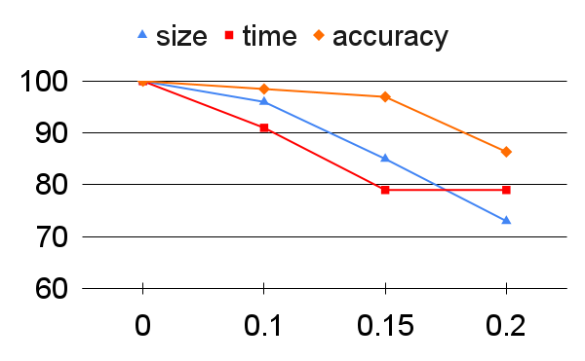
結果
threshold | size [KiB (%)] | time [min (%)] | accuracy
0 | 42489 (100%) | 126.9 (100%) | 0.66
0.1 | 41134 (96%) | 116.0 (91%) | 0.65
0.15 | 36351 (85%) | 100.6 (79%) | 0.64
0.2 | 31428 (73%) | 100.0 (79%) | 0.57
Notes:
結果はこの様になりました。
Thresholdがデータのうち0とみなしたしきい値、sizeがデータセット全体のサイズ、timeが深層学習に要した時間です。
また、まったくデータを削減していない、thresholdが0のときのsizeとtimeを100%とした際の割合も求めました。
Thresholdを横軸とし、size,timeそれぞれの割合とaccuracyをグラフにしました。
データサイズの減少に伴い、accuracyも減少しているので、やはり、この２つはトレードオフの関係であるといえます。
しきい値を0.15より大きくしても、学習に要する時間を短縮できていないので、0.15が、学習時間の短縮という観点では、最も良いしきい値ということができます。

Slide 10
考察
・データ量を削減すると効率的に学習できる。
・データ削減による効率化は閾値0.15が限界
モデル構造を変更するのが良いのではないか。
現在
改善案
時間
時間
カーネル
3×3 の
畳み込み
時系列を
活かした
畳み込み
周波数
周波数
Notes:
実験結果より、データ量を削減することにより、効率的に学習ができることがわかりました。
しきい値が0.2となっても、学習に要する時間は減少しなかったので、データの削減による効率化はこれ以上期待できないと考えられる。
もっと良い精度を得るためには、深層学習モデルの構造を改良するほうが良い結果を得られると考える。
例えば図のように、畳み込みNNのカーネルサイズ（フィルタサイズ）を3x3ではなく、時系列という性質を生かした縦長のサイズにすることで、より意味のある特徴抽出ができるのではと考える。

Slide 11
おわりに
まとめ
・データ削減を行って学習した際の効率を調べた。
・閾値0.2以外、データ削減によって効率化できた。
今後
・データを複数入力できるようなモデルの実現
・モデルの構造の変更
Notes:
今回は、スペクトログラムを用いた音楽感情推定において、データを削減した際の、深層学習の必要時間や、推定精度への影響を調べました。
閾値が0.2以外のものは、Accuracyの低下も僅かで、学習時間の減少が確認できているので、効率化できたと言えます。
今後は、削減したスペクトログラムに追加して、新たな特徴量を入力できるようなモデルの実現や、
モデル内の畳み込み層の最適化などに取り組みたいと考えています。
以上ですご清聴ありがとうございました。

Slide 12
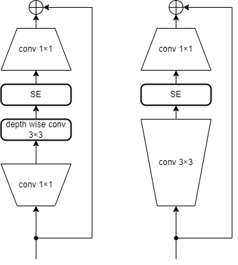
Efficient Net V2 の特徴
・MB-ConvとFused-MB-Convを組み合わせている
・MB-Convの拡張率が小さい
・カーネルサイズが小さい
→学習の高速化
MB-Conv
Fused-MB-Conv

Slide 13


はじめに
推薦はユーザーの行動履歴に基づいて行われている。
曲１
曲２
曲３
A
B
Notes:
魅力的なレコメンドシステムのイメージは人それぞれであるが、私は人の感情に基づいて音楽を分類し、それを元にレコメンドするようなシステムが魅力的であると考えた。したがって本研究では、そのようなレコメンドシステムを開発するために、音楽を感情で分類できるようになることが目的である。

Slide 14





研究目的
感情をもとに推薦を行う方法の提案
深層学習モデルに入力する
特徴量の多様さは重要

